Slide 1

Проект EventMaster
Команда: swag

Slide 2
Требования к проекту
Функциональные требования:
Управление ролями пользователей:
  Организатор, Участник.
  Регистрация и Авторизация:
  Для Организаторов и участников.
  Публичный просмотр для незарегистрированных пользователей.
  Управление мероприятиями (для Организатора):
  Создание, редактирование и удаление информации о прогулках.
  Ключевое: Создание и привязка пользовательских маршрутов к мероприятию через интерактивный редактор карты.
  Отображение информации о прогулке:
  Просмотр списка доступных прогулок.
  Детальная страница мероприятия с полной информацией и отображением маршрута на карте.
Нефункциональные требования:
Интерфейс:
  Интуитивно понятный, современный, адаптивный дизайн.
  Производительность:
  Быстрая загрузка страниц и карты, стабильная работа.
  Безопасность:
  Разграничение прав доступа.

Slide 3

Команда проекта
Плотников Максим
Тимлид, бекенд-разработчик
Денис Нацибулин
Фронтенд-разработчик
Наврузов Алексей
Аналитик
Меленьтев Матвей
Дизайнер
2
Notes:
3
6/1/2025

Slide 4

Проект Eventmaster
Проект Eventmaster создаёт уникальную платформу для организации пеших прогулок и мероприятий.
Команда разработчиков стремится упростить создание и участие в событиях.
3
Notes:
4
6/1/2025

Slide 5
Целевая аудитория
Организаторы мероприятия
Участники
  Кто: студенческие объединения и активные группы.
  Кто: любители активного отдыха.
  Задача: создавать и организовывать пешие прогулки.
  Задача: находить интересные прогулки и принимать в них участие.
  Что им нужно: инструменты для написания описаний, визуализации маршрутов (карта, ключевая особенность), управления событиями.
  Что им нужно: удобный поиск, полная информация о прогулках, понятные маршруты на карте.
4
Notes:
5
6/1/2025

Slide 6
Результаты анкетирования
5

Slide 7
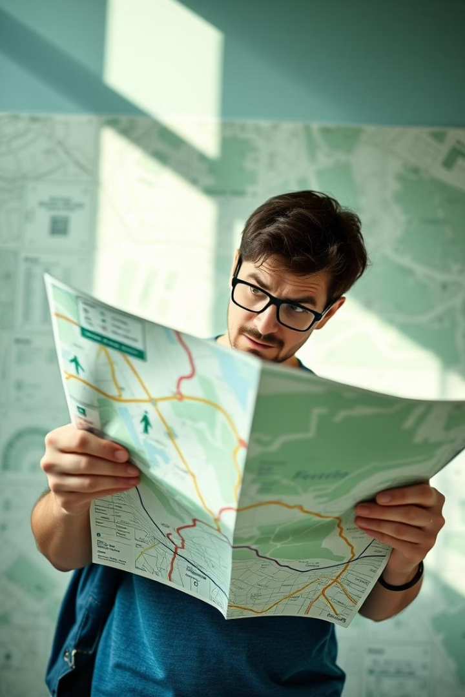



Проблемы целевой аудитории
Недостаток информации
Отсутствует подробное описание и четкая привязка к местности.
Трудности организации
Ручное составление маршрутов отнимает много времени.
Визуализация маршрутов
Карты и описания не показывают уникальность прогулок.
6
Notes:
7
6/1/2025

Slide 8
Аналоги и отличие EventMaster
Критерий
Eventbrite
AllTrails
Wikiloc
EventMaster
Фокус
Управление событиями
Трекинг и активные походы
Обмен GPS-треками
Организация пеших прогулок и мероприятий
Цель
Организация массовых
мероприятий
Поддержка индивидуальных
походов
Обмен готовыми
треками
Групповые пешие мероприятия
Работа с маршрутами
Привязка мероприятий
к заданным локациям
Поиск, прохождение
и запись треков
Поиск и планирование
GPS-маршрутов
Создание пользовательских маршрутов в редакторе
Специализация
Любые мероприятия
Акцент на трекинг
Поддержка разнообразных
Активностей в режиме
реального времени
Пешие прогулки с уникальным редактором
Ключевое отличие
Общая платформа для разнообразных событий
Возможность пользоваться оффлайн-картой маршрутов
Ориентация на публикацию и обмен треками, создание маршрутов для навигации
Единая платформа для пеших событий с уникальным редактором маршрутов
7
Notes:
8
6/1/2025

Slide 9

MVP — минимально жизнеспособный продукт
Серверная часть
Клиентская часть
  Регистрация и авторизация участников
  Создание мероприятий с маршрутом, датой, временем и участниками
  Сохранение мероприятий в базу данных
  Интегрирование API graphhopper для отображения карты
  Редактирование и удаление событий
  Фильтрация новостной ленты
  Личный кабинет
8
Notes:
9

Slide 10
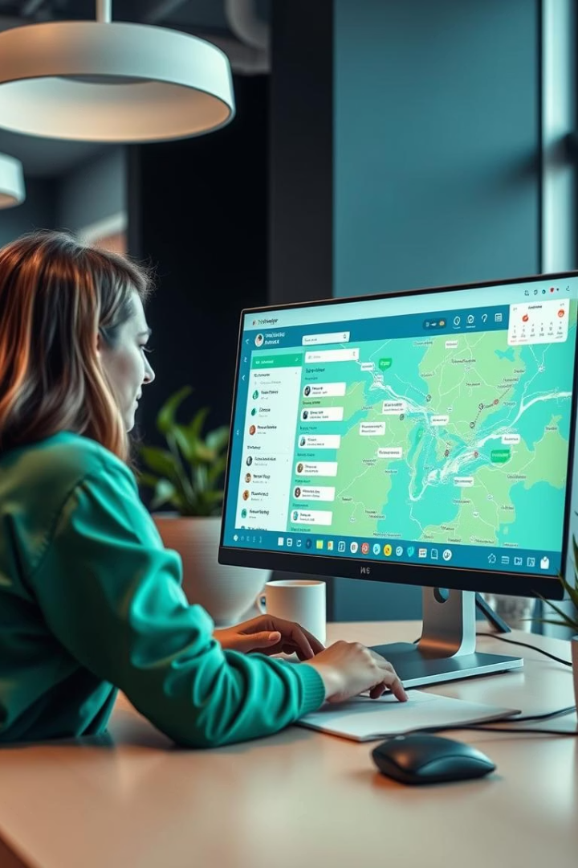


Сценарии использования
Создание прогулки(организатор)
  Авторизация на платформе
  2.Заполнение данных о прогулке
  3.Построение интерактивного маршрута на карте
  4.Публикация мероприятия
Поиск прогулки (участник)
  Просмотр списка прогулок
  2.Выбор по дате и описанию
  3.Изучение детализации и карты маршрута
  4.Принятие решения об участии
9
Notes:
10
6/1/2025

Slide 11


Use Case
Веб-платформа EventMaster
Организатор
Участник
Авторизация
Регистрация на платформе
Создать прогулку/мероприятие
Просмотр списка прогулок
Заполнить данные о прогулке
Выбор прогулки
Опубликовать мероприятие
Изучение детализации и карту маршрута
Редактировать/удалить мероприятие
Добавить мероприятие в календарь
10
Notes:
6/1/2025
11

Slide 12

Стек технологий
  node.js
  express.js
  HTML5
  Vanilla JS
  CSS
  SQLite 3
  Api graphhopper
  Git
11
Notes:
12
6/1/2025

Slide 13
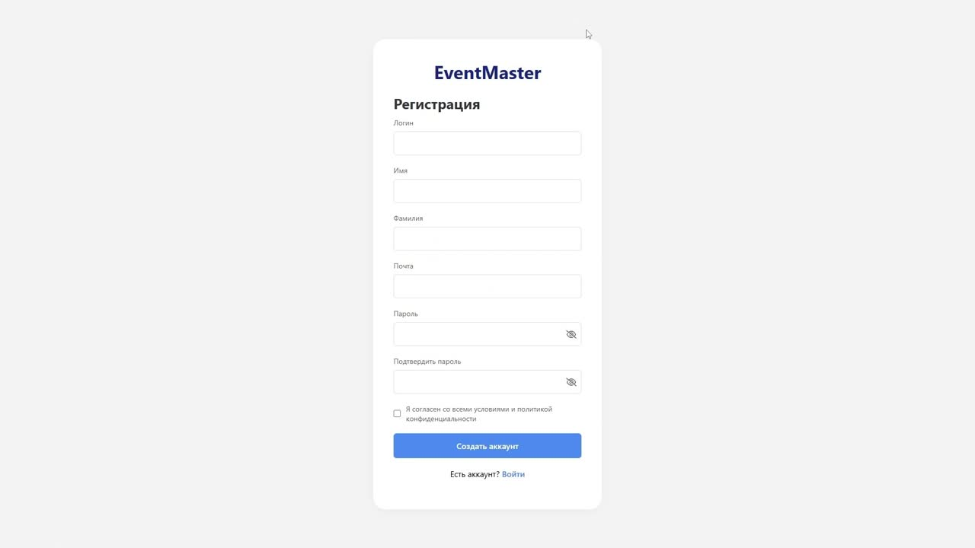

11

Slide 14


Результаты работы и планы
Выполнено
Дальнейшие шаги
  Выделена целевая аудитория
  Проведен анализ аналогов
  Добавить функционал приглашения участников
  Сформулированы требования к приложению
  Реализовать систему уведомлений
  Интегрирована база данных SQLite
  Реализована авторизация пользователей
  Предусмотрено отображение мероприятий в кабинете и календаре
  Реализована новостная лента
13
Notes:
14
6/1/2025

